Slide 1


Competencias Humanas
Facultad de Contaduría y Administración. Unidad Coatepec
Licenciatura en Contaduría
Tercera unidad temática de
Competencias Humanas y Ejecutivas
Septiembre de 2018
Rosa María Nava Rogel

Slide 2

Guión Explicativo
Derivado de los constantes cambios que afectan la profesión de Contador Público, en 2018 se realizó una reestructura considerando la nuevas tendencias en las áreas administrativas.
Como resultado, la asignatura de Administración I se cambió por una más específica: Competencias Humanas y Ejecutivas, que tiene como objetivo proveer a los alumnos de herramientas para mejorar su vida profesional y personal e incorporar en su actividad profesional los conceptos, herramientas y técnicas, producto de investigaciones sobre competencias ejecutivas necesarias para un manejo adecuado de las organizaciones.

Slide 3
Guión Explicativo
Dentro de esta Unidad de Aprendizaje, se incorporó la unidad temática “Competencias Humanas”, que tiene como objetivo describir las competencias humanas que un ejecutivo debe tener para promover un desarrollo armónico entre los integrantes de la organización.
El material contenido en estas diapositivas, contempla el total de esta unidad temática.
Es importante que el profesor interactúe con los estudiantes, con el fin de que comprendan con mayor claridad apoyándose de ejemplos.

Slide 4
Competencias Humanas
¿Qué son las competencias humanas?
Competencias humanas en los gerentes
Competencias funcionales
Competencias intra-funcionales
Competencias intra-personales
Competencias inter-personales
Subtemas

Slide 5
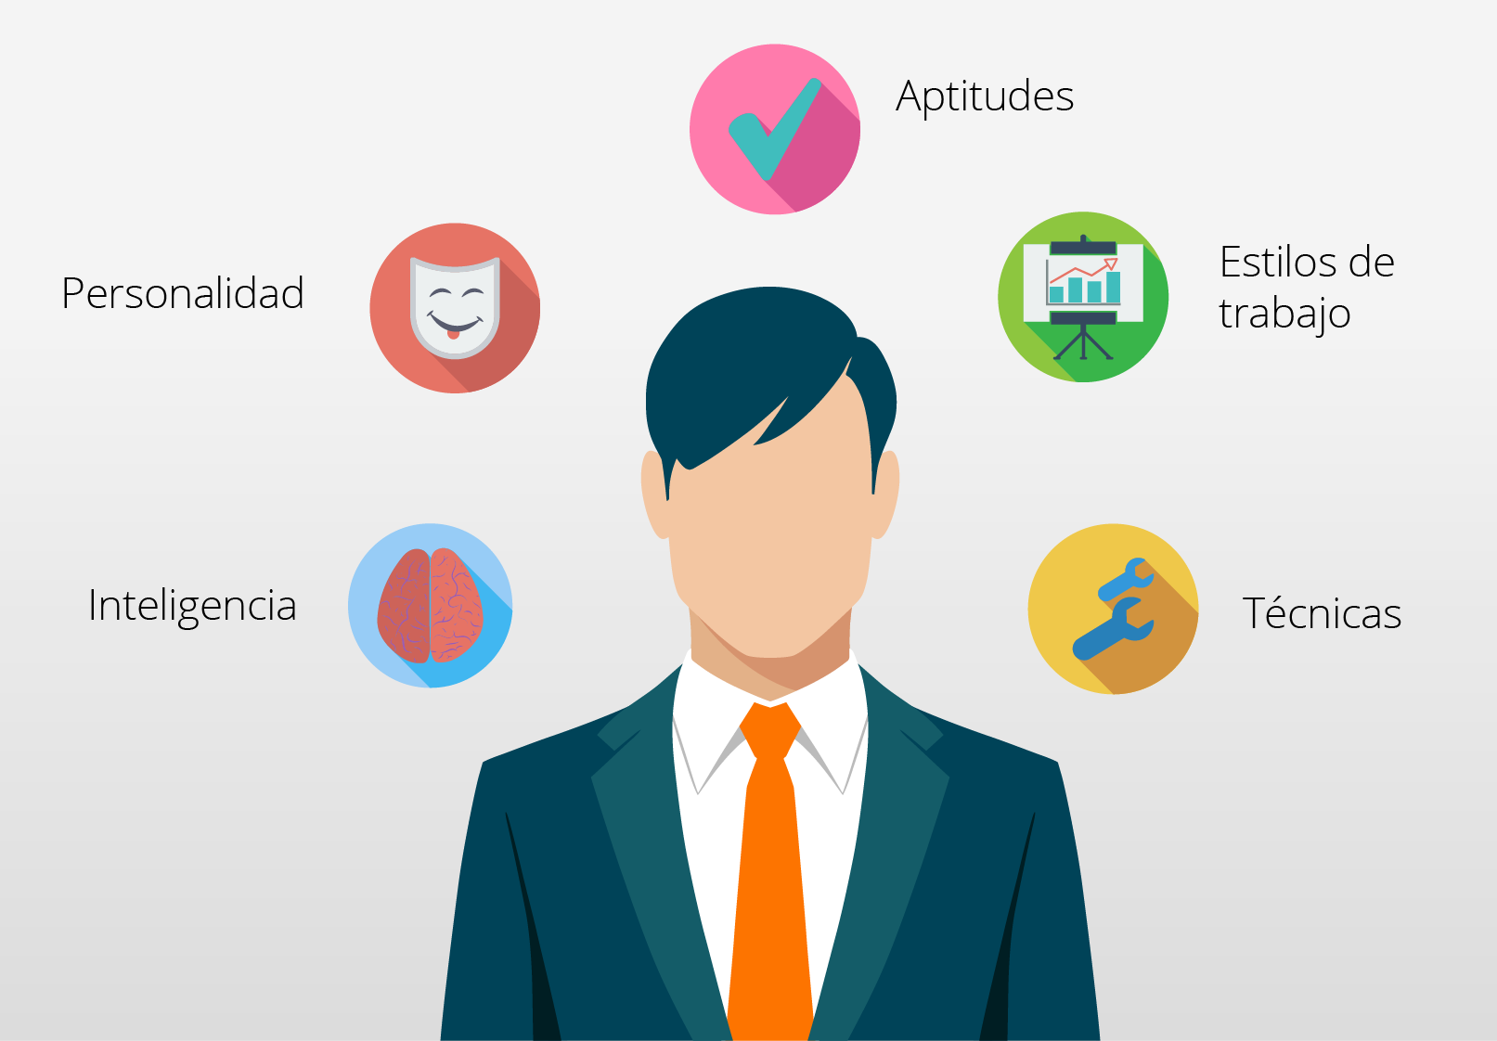
¿Qué son las competencias humanas?
Son aquellas que permiten a las personas ser y convivir.
A partir de ellas, podemos ser capaces de entender y valorar nuestras relaciones inter e intra personales

Slide 6

Competencias humanas en el gerente

Slide 7

Valores en un gerente
Alto grado de autoestima
Responsabilidad
Integridad
Honestidad

Slide 8
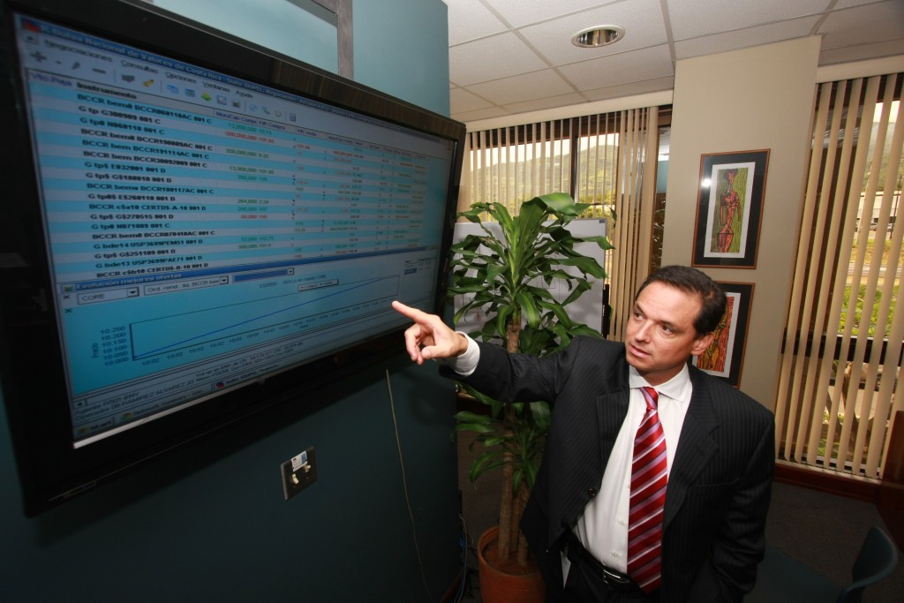
Actitudes en un gerente
Disposición para el uso y manejo de equipo y tecnología
Trabajo en equipo
Normas y principios de conducta
Ética en la práctica profesional
Responsabilidad en alcanzar el bienestar común.
Motivación para la búsqueda y el logro de metas

Slide 9

Emociones
Alegría por el logro de los integrantes del equipo
Enojo con las injusticias cometidas
Tristeza con el sufrimiento ajeno
Repugnación a las situaciones anti-éticas

Slide 10

Cultura organizacional
Y su efecto en las competencias humanas

Slide 11
Creencias
Valores
Normas y sanciones
Símbolos
Lenguaje
Tecnología
Cultura Organizacional

Slide 12






Cultura organizacional y competencias humanas
Gerente con valores muy arraigados
Gerente relajado con mente abierta
Gerente que sólo permite el uso de tecnología al área de sistemas
¿Cómo afecta la cultura organizacional de las siguientes empresas en los siguientes ejecutivos?

Slide 13

Rasgos de personalidad
Necesidad de logro
Necesidad de poder
Necesidad de afiliación
Locus interno de control
Locus externo de control
Autoestima
Factores que las determinan

Slide 14
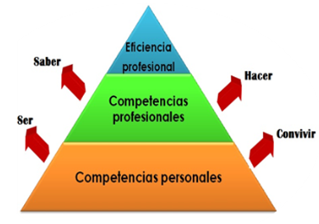
Competencias humanas
Tipos

Slide 15
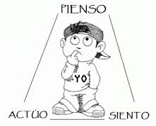
Competencias básicas
Conciencia de uno mismo
  Conciencia emocional
  Valoración adecuada de uno mismo
  Confianza en uno mismo
Autorregulación
  Autocontrol
  Confiabilidad
  Integridad
  Adaptabilidad
  Innovación
Motivación
  Motivación por el logro
  Compromiso
  Optimismo

Slide 16
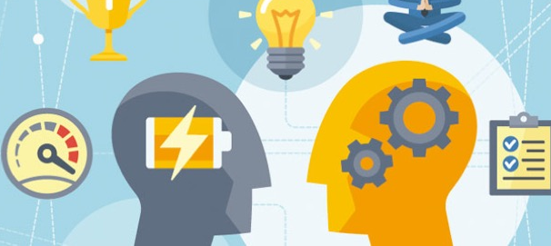
Competencias Técnicas
Conocimientos teóricos y técnicos específicos necesarios para desarrollar una determinada actividad laboral.
Las competencias técnicas cambian en función de la ocupación: cada una exige unas competencias técnicas diferentes

Slide 17
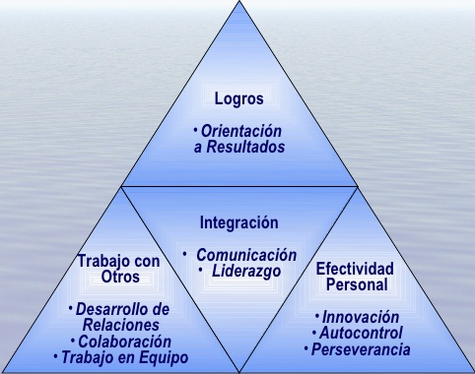
Competencias conductuales
Habilidades y conductas que explican desempeños superiores o destacados en el mundo del trabajo
Generalmente se verbalizan en términos de atributos o rasgos personales
Algunas competencias conductuales:
  Orientación al logro
  Proactividad
  Rigurosidad
  Flexibilidad
  Innovación

Slide 18




Competencias Humanas en sus diferentes dimensiones
Competencias
Funcionales
Competencias
Intrafuncionales
Competencias
Interpersonales
Competencias Intrapersonales

Slide 19
Competencias funcionales
Las competencias humanas se convertirán en competencias funcionales cuando sirvan para trabajar eficientemente en el departamento y con el personal del mismo

Slide 20

Competencias funcionales
Es descomponer un todo en varias partecitas para poder comprenderlo
Análisis

Slide 21

Competencias funcionales
Nos permite tener un lenguaje propio en el departamento que todos los que pertenecemos a él podemos comprender.
Abstracción

Slide 22

Competencias funcionales
Nos permite conocer más profundamente la realidad, simplificar su descripción y descubrir relaciones aparentemente ocultas.
Síntesis

Slide 23
Competencias intrafuncionales
Las competencias humanas son intra-funcionales cuando nos sirvan para convivir, comunicarnos y trabajar entre distintas áreas funcionales de la organización.

Slide 24
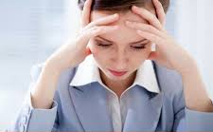
Toma de conciencia
Es darse cuenta de la realidad interna y externa
Competencias intrafuncionales

Slide 25

Flexibilidad
Adaptar ágilmente los caminos de cada una de las áreas funcionales
Competencias intrafuncionales

Slide 26

Capacidad de adaptación
Acoplarnos al entorno
Permite evolucionar y adaptarse rápidamente a un nuevo puesto, una nueva tarea o circunstancias distintas
Competencias intrafuncionales

Slide 27
Competencias intrapersonales
Las competencias humanas pueden ser competencias intra-personales cuando nos ayudan a la interactuación y convivencia con otras personas, con base en el respeto y la aceptación de distintas formas de ser y de pensar

Slide 28
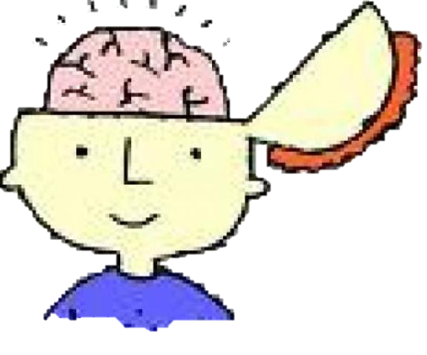
Mentalidad abierta
Competencias intrapersonales
Es escuchar los puntos de vista y propuestas de los demás

Slide 29

Estabilidad emocional
Competencias intrapersonales
Es ser capaces de controlar los sentimientos y administrar nuestras propias emociones, evitando que los estados temporales dominen nuestra mente y nuestro comportamiento.

Slide 30
Competencias inter-personales
Las competencias humanas son competencias inter-personales cuando las utilizamos para respetar, aceptar, convivir y ayudar a las personas cercanas.

Slide 31

Empatía
Es la intención de comprender los sentimientos y emociones del otro, intentando experimentar lo que siente
Competencias inter-personales

Slide 32
Liderazgo
Es una competencia mucho más apreciada en los ejecutivos.
Es transmitir la visión de la estrategia de la organización, con lineamientos que todos puedan comprender y cumplir.
Competencias inter-personales

Slide 33
Todas las competencias humanas son útiles en el desempeño de las funciones.
Sin embargo, entre más alto estés dentro del organigrama, mayores competencias humanas debes desarrollar
Competencias
Funcionales
Conclusiones
Competencias
Intrafuncionales
Competencias
Interpersonales
Competencias Intrapersonales

Slide 34
Bibliografía
Chiavenato, I. (2010), Innovaciones de la Administración. 5ª. Edición. México: Mc Graw Hill.
Chiavenato, I. (2017), Teoría general de la administración. 8ª. Edición. México: Mc Graw Hill.
Garza Treviño, J. G., (2005), Administración Contemporánea. 2ª. Edición. México: Mc Graw Hill Interamericana. (ISBN: 9701026624)
Hellriegel, D., Jackson S. y Slocum, J. (2017), Administración: Un enfoque basado en Competencias. 12ª. Edición. México: Cengage Learning.
Hernández y Rodriguez, S., Palafox de Anda, G. (2012), Administración: Teoría, Proceso, Áreas Funcionales y Estrategias para la Competitividad. 3ª. Edición. México: Mc Graw Hill Higher Education. (ISBN: 9786071507754)
Huerta J. J., Rodriguez G. (2014), Desarrollo de habilidades directivas. 2°Edición México: PEARSON. (ISBN: 978-607-32-2759-9)
Jones, G., George, J. (2010), Administración Contemporánea. 6ª. Edición. México: Mc Graw Hill Interamericana. (ISBN: 9786071502926)
Koontz, H. Weihrich, H. y Cannice , M. (2012), Administración. Una perspectiva global. 14ª. Edición. México: Mc Graw Hill Higher Education. (ISNB: 9786071507594)

